Slide 1
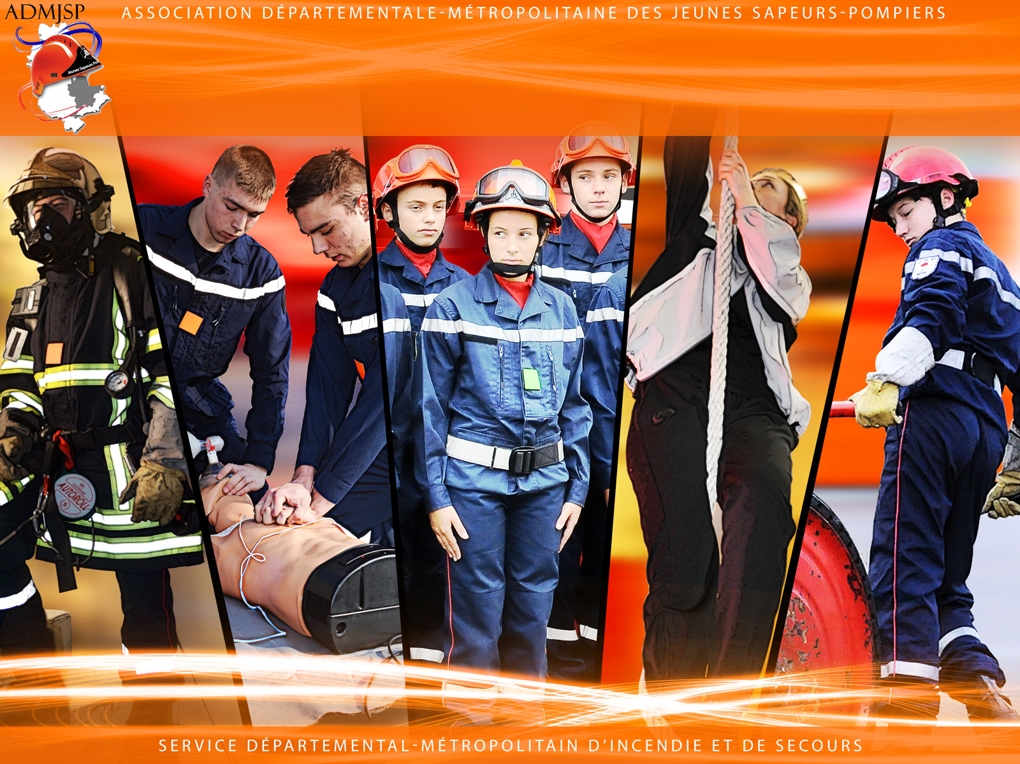
Rôle de l'équipier BREC
ADMJSP / Pôle pédagogie – 2024 – version 4

Slide 2
Rôle de l'équipier BREC
Objectifs des reconnaissances
Accès aux locaux à visiter
Différentes reconnaissances
Repérer les accès – les itinéraires
Équipement de base
Méthodes de reconnaissance
Rôle de l'équipier BREC
Objectifs
A la fin de cette partie, vous serez capable de connaître votre rôle au sein du binôme de reconnaissance lors des différentes reconnaissances possibles.
2

Slide 3
Introduction
Phase primordiale ➔ dès l’arrivée sur les lieux du 1er véhicule et se poursuit jusqu’au départ du dernier engin de l’intervention
➔Reconnaissance.
Doivent être :
        Complètes,
        Systématiques,
        Méthodiques,
        Permanentes.

Slide 4
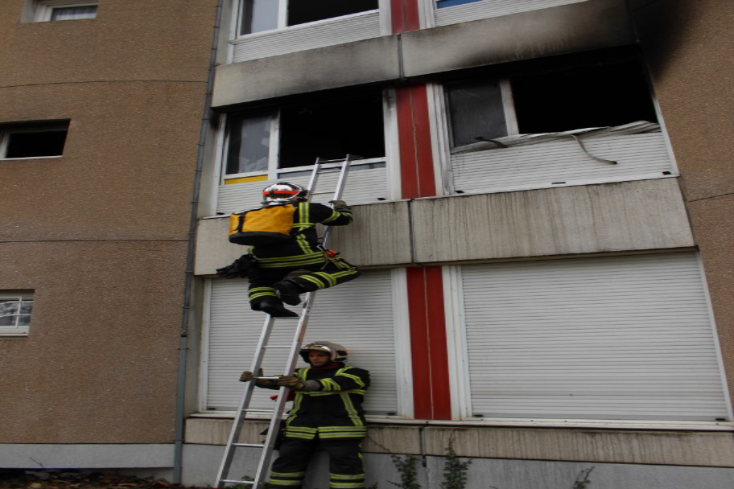
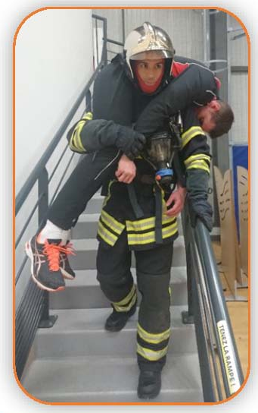
Objectifs des reconnaissances
Opérations consistant à explorer tous les endroits menacés par l’incendie et tout lieu concerné afin :
Réaliser les sauvetages, les mises en sécurité, l’évacuation ou le confinement
4

Slide 5
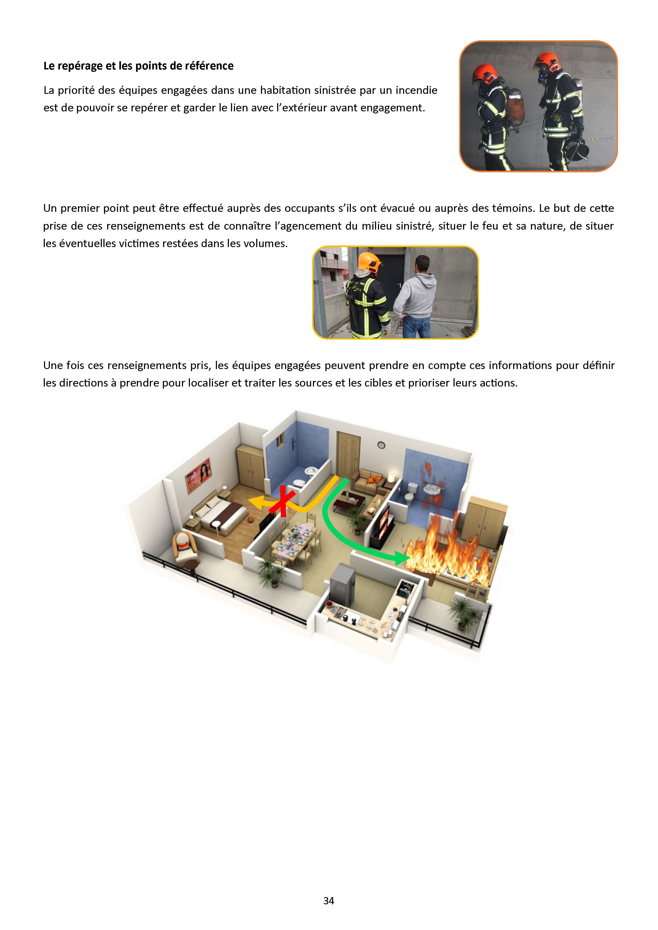
Objectifs des reconnaissances
S’approcher le + près possible du foyer pour juger de son emplacement, de son étendue, de sa nature et des risques d’extension .
5

Slide 6
Objectifs des reconnaissances
Déterminer le mode d’extinction approprié, les points d’attaque et les cheminements à suivre pour y parvenir ;
6

Slide 7
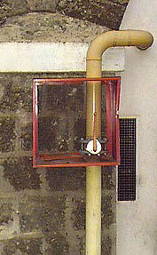
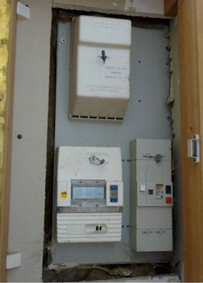
Objectifs des reconnaissances
Apprécier la structure, la configuration du bâtiment, et des dispositifs de sécurité (Tirer Lâcher, commande de désenfumage, barrage des fluides, etc.).
7

Slide 8
Objectifs des reconnaissances
BREC = «les yeux» du COS et doivent faire un compte-rendu structuré clair et précis.
Modes de transmission CR ➔ vive voix et/ou radio.
Tous les locaux dans l’environnement de l’incendie et ceux soumis aux fumées et/ou à l’incendie doivent être reconnus, même ceux considérés comme évacués.

Slide 9
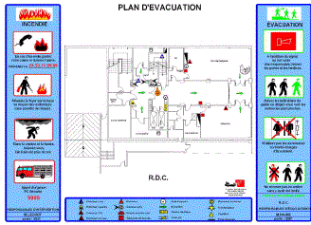
Objectifs des reconnaissances
Utilisation d'un plan d'évacuation lorsqu'il est existant,

Slide 10
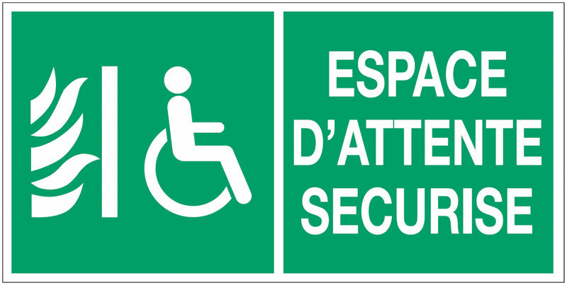
Objectifs des reconnaissances
➔ à visiter en priorité et à évacuer selon la situation.

Slide 11
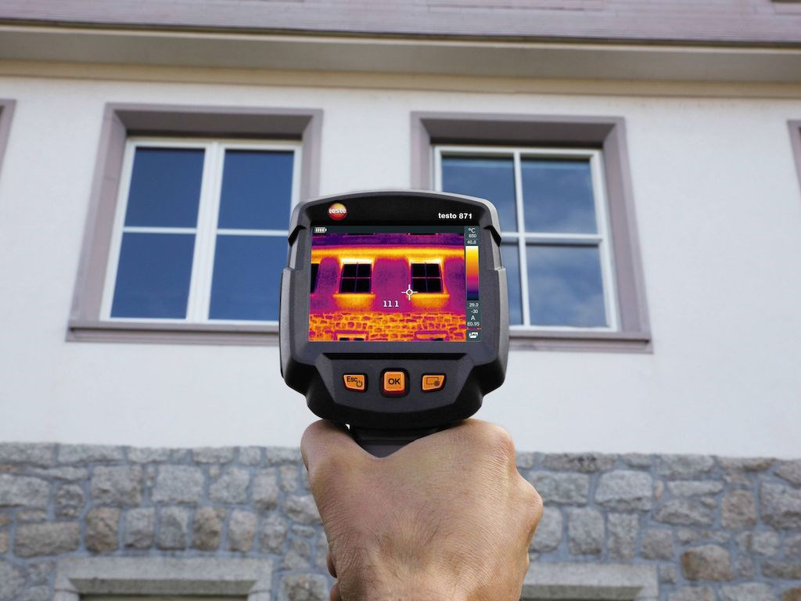
Objectifs des reconnaissances
Caméra thermique ➔ localisation du foyer, volumes touchés par les gaz chauds.
11

Slide 12
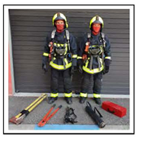
Accès aux locaux à visiter
Accéder aux locaux ➔ matériel de forcement.
12

Slide 13
Qui ?
13

Slide 14
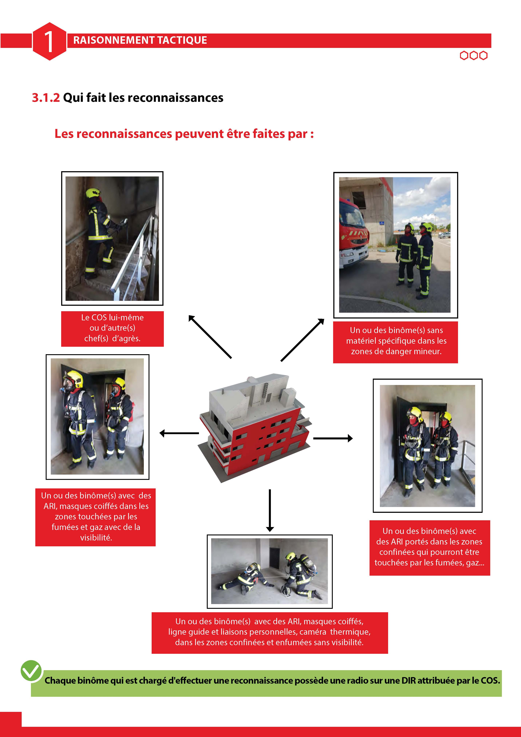
Qui ?
COS lui-même ou d’autres CA.
14

Slide 15
Qui ?
Binôme ➔ Sans matériel spécifique dans les zones de danger mineur.
15

Slide 16
Qui ?
Binôme ➔ ARI (masque en attente) dans les zones confinées qui pourront être touchées par les fumées, gaz...
16

Slide 17
Qui ?
Binôme ➔ ARI coiffés dans les zones touchées par les fumées et gaz avec de la visibilité.
17

Slide 18
Qui ?
Binôme ➔ ARI coiffés, ligne guide et liaison personnelle, caméra thermique, dans les zones confinées et enfumées sans visibilité.
18

Slide 19
Différentes reconnaissances
19

Slide 20
Différentes reconnaissances
Avec ligne guide :
Réalisées par 1 ou des équipes
Rechercher des foyers, des victimes dans les locaux touchés par l'incendie.
Choix du type de reconnaissance ➔ COS.
20

Slide 21
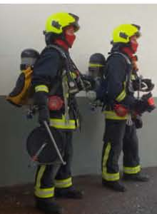
Différentes reconnaissances
Avec ligne guide : équipement de base
Chef
Equipier
A.R.I.
A.R.I.
Radio +
équipement de tête
Cagoule de fuite
Lampe
Lampe
Liaison personnelle
Liaison personnelle
Caméra thermique
Ligne guide
21

Slide 22
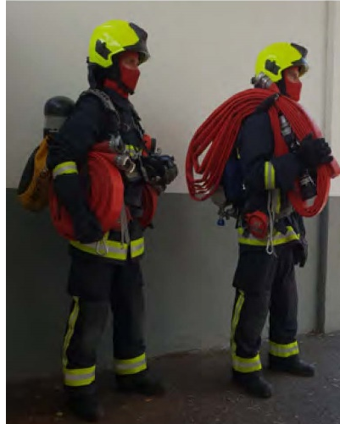
Différentes reconnaissances
Avec Ets. Hydraulique : équipement de base
Chef
Equipier
A.R.I.
A.R.I.
Radio +
équipement de tête
Cagoule de fuite
Commande
Lampe
Lampe
Liaison personnelle
Liaison personnelle
1 lance + 1 tuyau
2 tuyaux
22

Slide 23
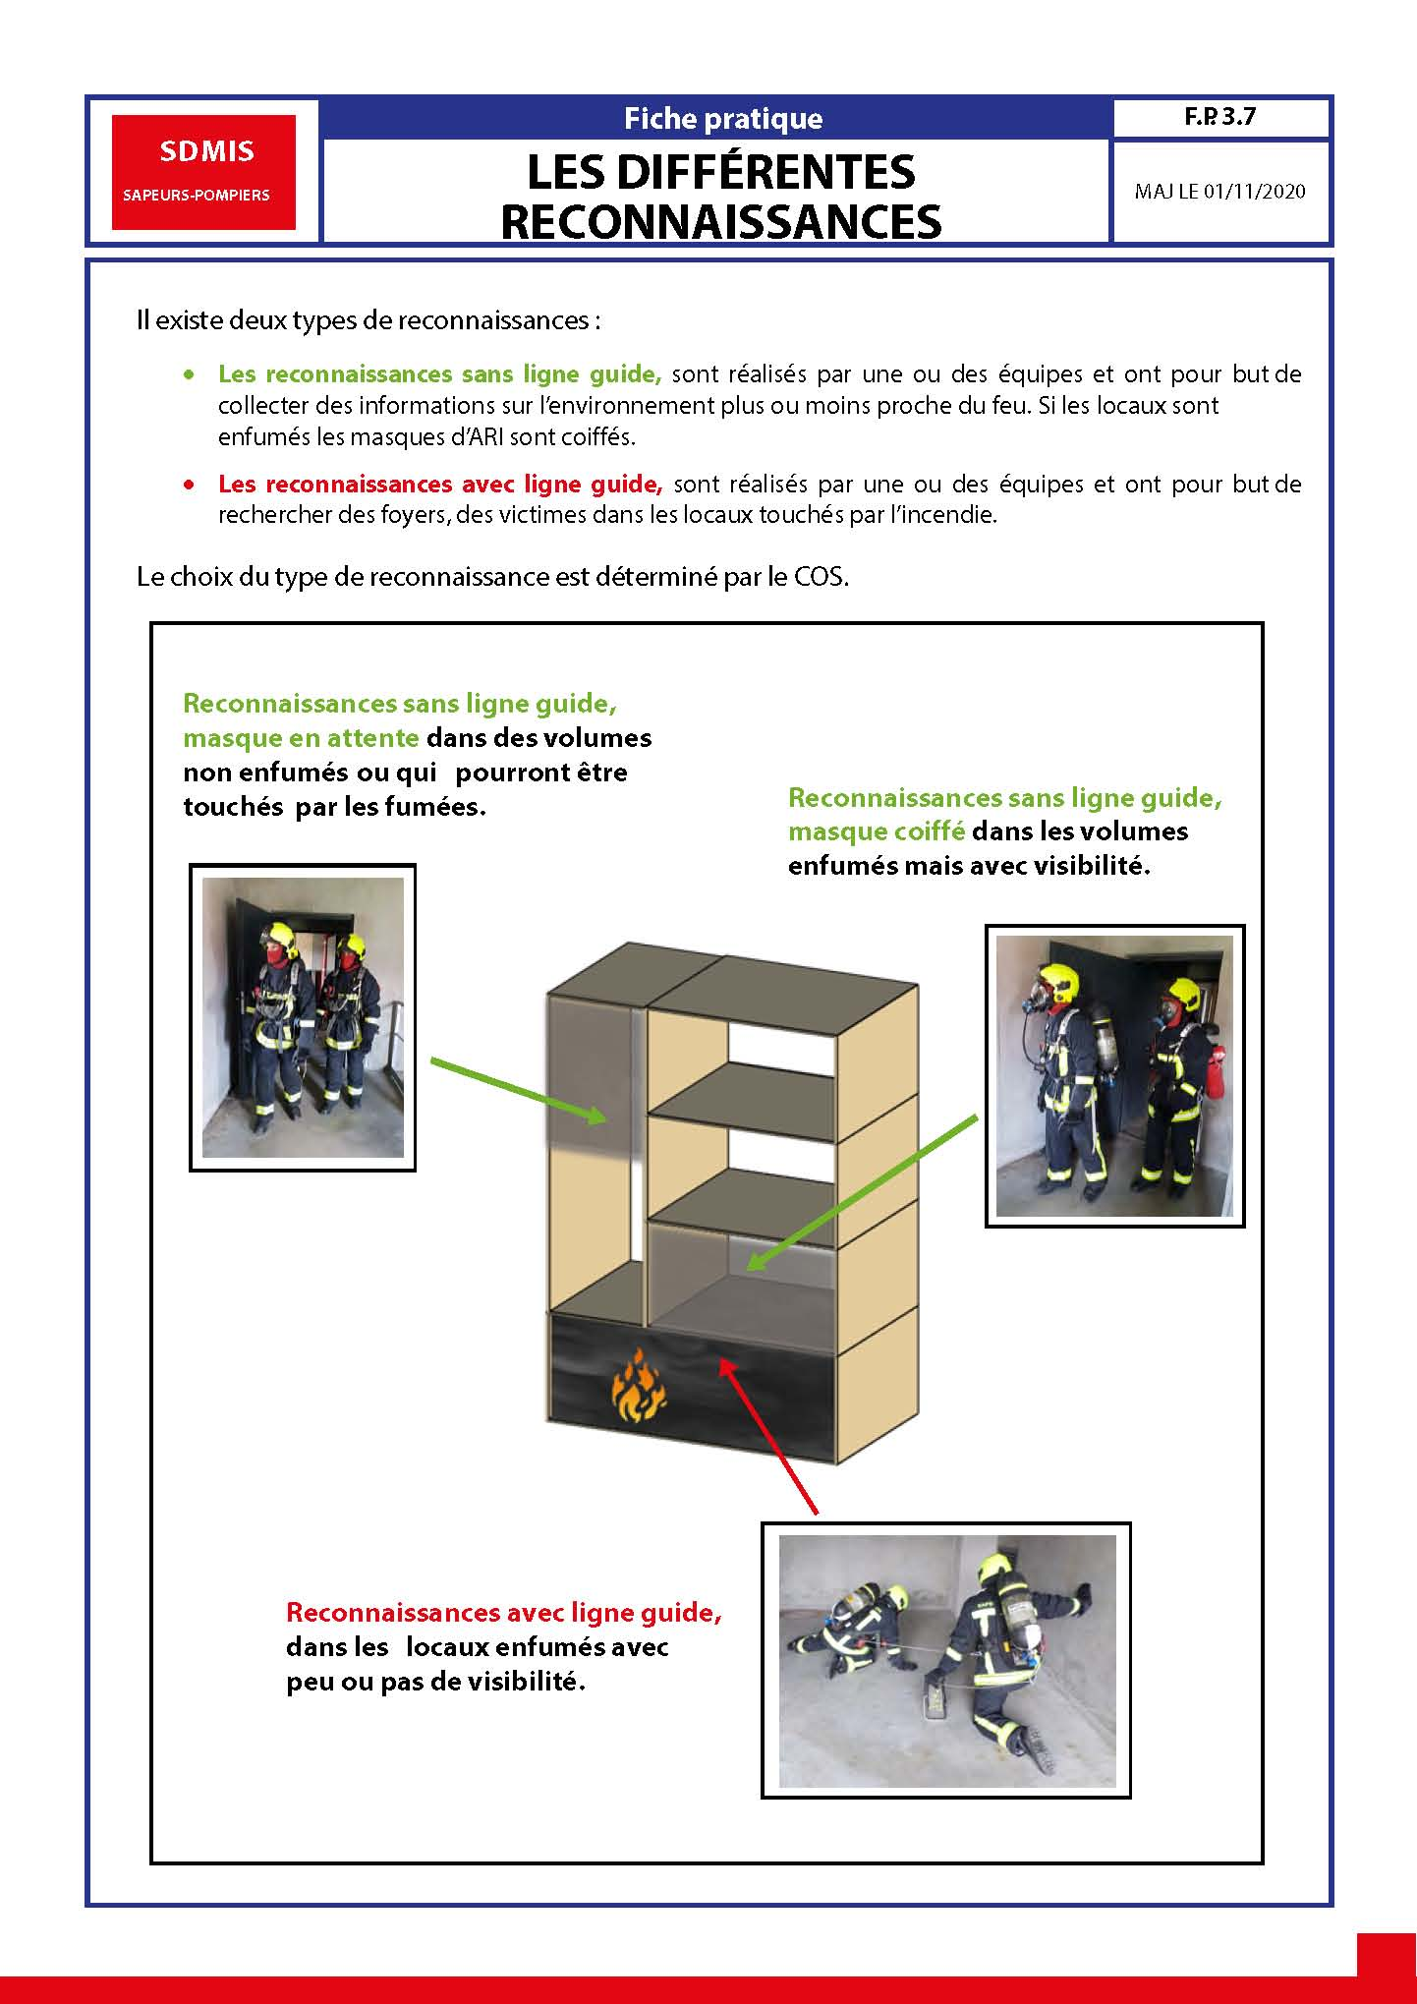
Différentes reconnaissances
Avec ligne guide :
Développé dans le cours : ARICO Parcours opérationnel
Mis en application en SEM JSP 4.
23

Slide 24
Différentes reconnaissances
Sans ligne guide :
24

Slide 25
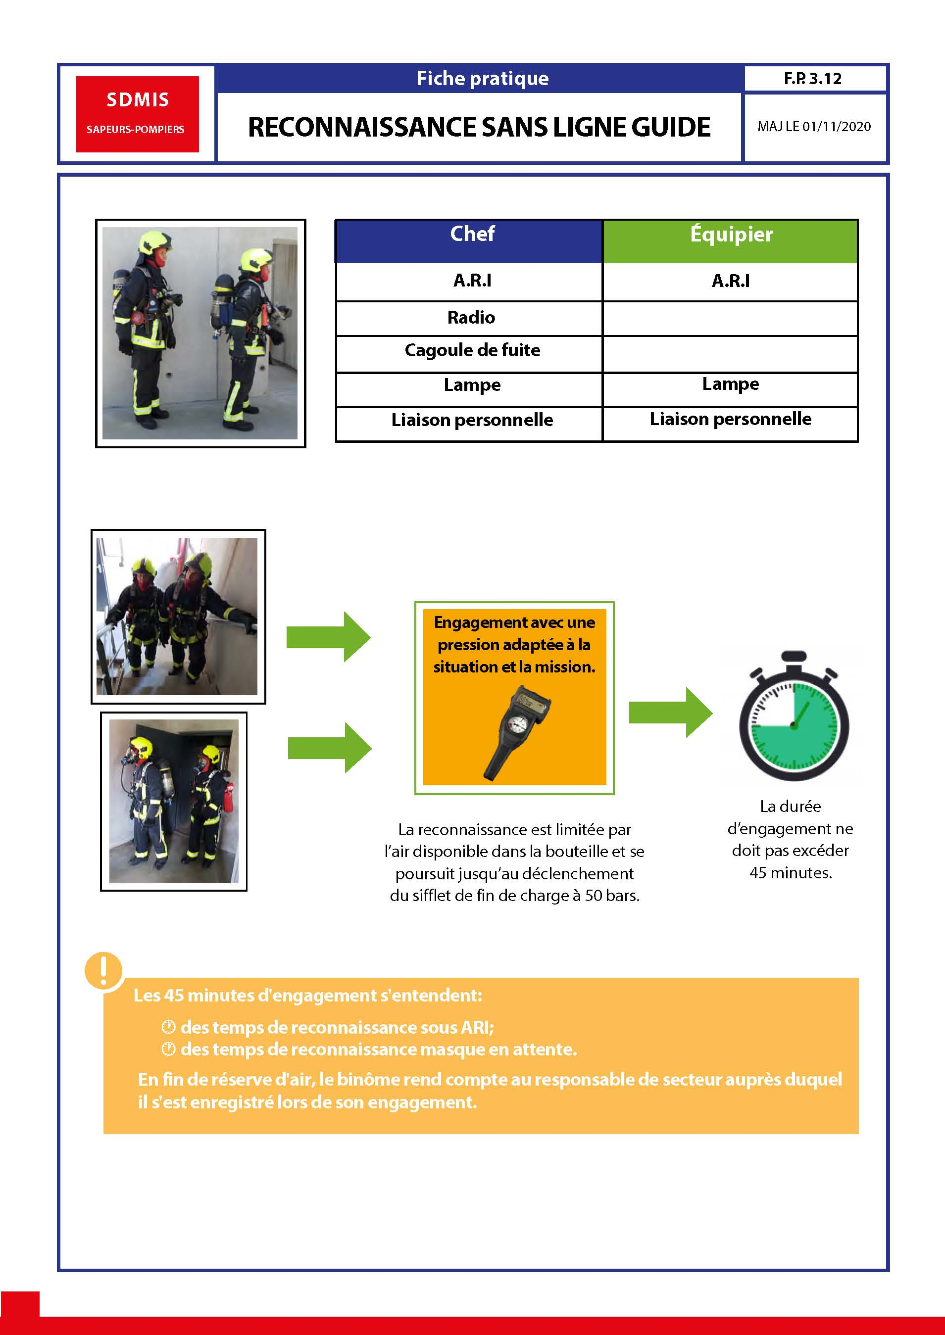
Différentes reconnaissances
Sans ligne guide : équipements de base
Chef | Equipier
A.R.I. | A.R.I.
Radio + équipement de tête | Commande
Cagoule d'évacuation
Caméra thermique si disponible
Lampe | Lampe
Courroie équipier | Courroie équipier
25

Slide 26
Différentes reconnaissances
Sans ligne guide :
➔ S'enregistre auprès de son contrôleur, prend les consignes

Slide 27
Différentes reconnaissances
Sans ligne guide :
45 minutes ➔
    Temps de reconnaissance sous ARI
    Temps de reconnaissance masque en attente.
En fin de réserve d’air ou lorsque les 45 minutes sont écoulées le binôme rend compte.

Slide 28

Différentes reconnaissances
Sans ligne guide consistent à :
Localiser, évacuer ou confiner les personnes;
Mener des investigations dans un périmètre proche ou éloigné du sinistre ;
Rechercher d’autres accès au sinistre ;
Contrôler les courettes intérieures et
rechercher d’éventuelles victimes ;

Slide 29
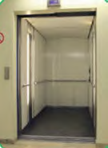
Différentes reconnaissances
Sans ligne guide consistent à :
Vérifier l’évacuation des ascenseurs et
des monte-charges, les bloquer en position
ouverte au niveau d’accès des secours ;
Vérifier la mise en œuvre et le bon fonctionnement des moyens de secours ;

Slide 30
Différentes reconnaissances
Sans ligne guide consistent à :
Vérifier l’absence ou la présence de fumée ou de points
chauds dans les bâtiments contigus au sinistre ;
Inspecter la face arrière du bâtiment sinistré ;
Conduire toutes les actions définies ➔ COS

Slide 31
Pendant la reconnaissance :
Différentes reconnaissances
Sans ligne guide :
Ouverture de toutes les portes, recherche dans toutes les pièces ;
Ventiler au plus tôt afin d’améliorer la visibilité si le lieu n’est pas touché par le foyer ;

Slide 32
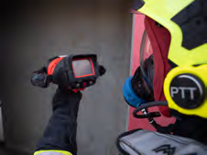
Pendant la reconnaissance :
Différentes reconnaissances
Sans ligne guide :
Rendre compte immédiatement au COS, de tout évènement particulier exemple : risque de propagation du feu à N+1, découverte d’une victime...

Slide 33
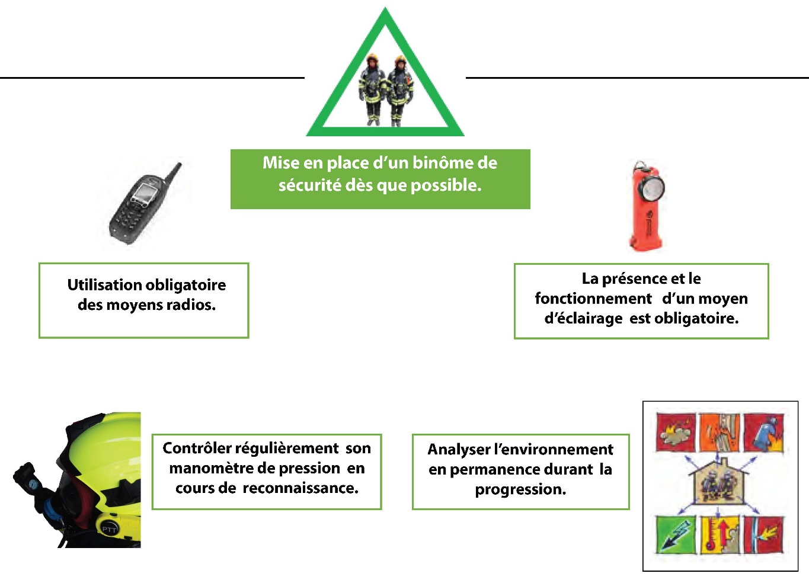
Pendant la reconnaissance :
Différentes reconnaissances
Sans ligne guide :

Slide 34
Accès et itinéraires
34

Slide 35
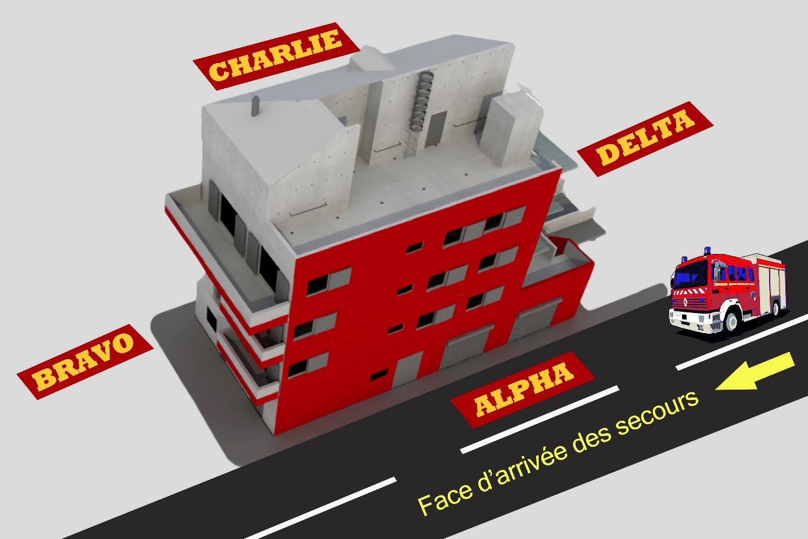
Accès et itinéraires
Dénomination des faces :
35

Slide 36
Accès et itinéraires
Itinéraires :
Binôme
➔ Emprunte un cheminement
➔ Doit être sûr que cet itinéraire est libre de tout obstacle.
36

Slide 37
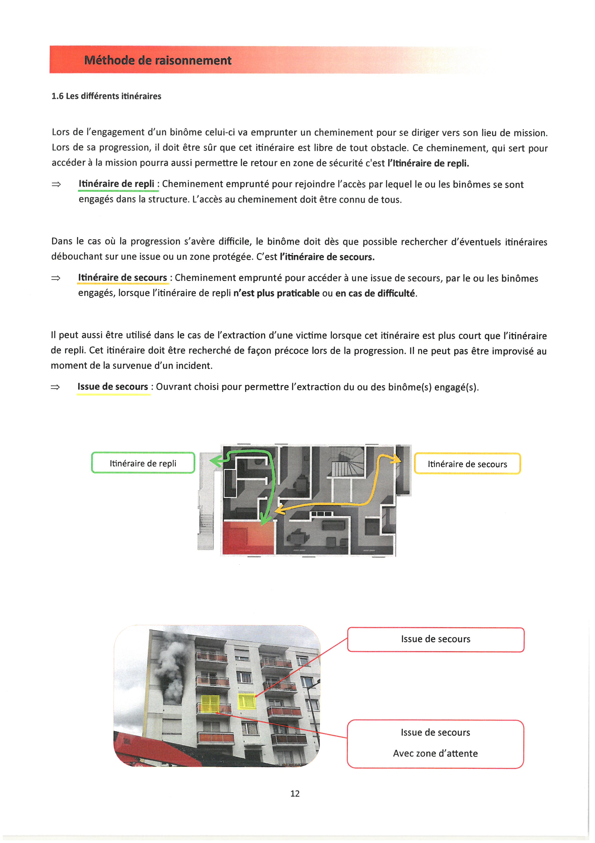
Accès et itinéraires
Itinéraires :
De repli : Cheminement emprunté pour rejoindre l’accès par lequel le ou les binômes se sont engagés dans la structure.
L’accès au cheminement doit être connu
de tous.
37

Slide 38
Accès et itinéraires
Itinéraires :
Progression difficile : Binôme doit rechercher d’éventuels itinéraires débouchant sur une issue ou une zone protégée
➔ Itinéraire de secours.
38

Slide 39
Accès et itinéraires
Itinéraires :
De secours : Cheminement emprunté pour accéder à une issue de secours, lorsque l’itinéraire de repli n’est plus praticable ou en cas de difficulté.
Peut être utilisé dans le cas de l’extraction d’une victime lorsque cet itinéraire est plus court que l’itinéraire de repli.
39

Slide 40
Accès et itinéraires
Itinéraires :
De secours : Ouvrant choisi pour permettre l’extraction du ou des binôme(s) engagé(s).
40

Slide 41
Accès et itinéraires
Itinéraires :
En infrastructure :
Rare de disposer de plusieurs issues de secours (ex : accès unique à une cave ou une réserve de magasin, issues de secours dans les parcs de stationnement tous les 40 mètres, etc.).
Principe de sauvegarde implique l’engagement minimum (personnel, temps, distance).
41

Slide 42
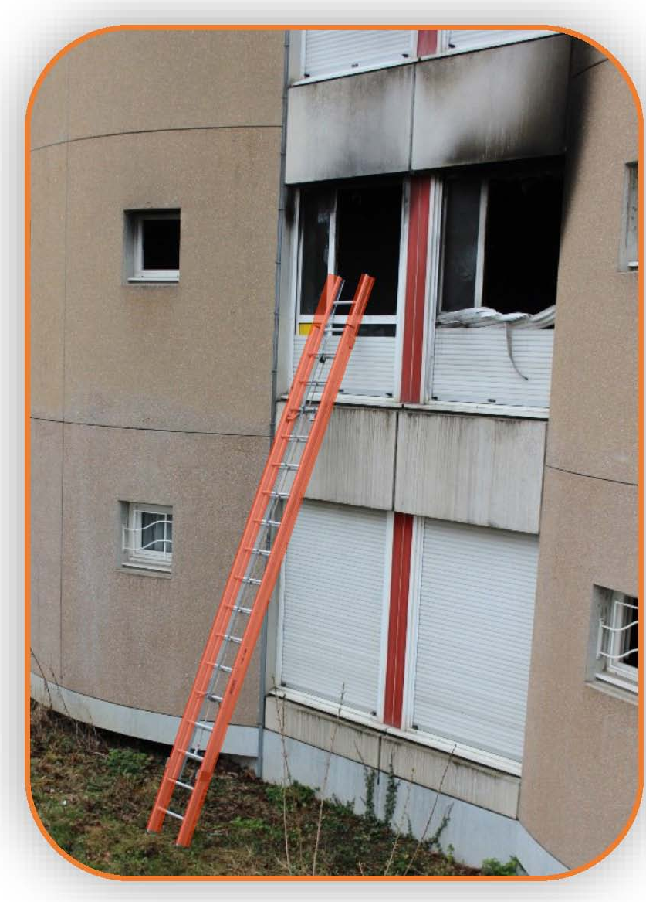
Accès et itinéraires
Itinéraires :
En infrastructure :
COS ➔ issues de secours et itinéraires de secours du rez-de-chaussée jusqu’au 2ème étage au moyen d’échelle à coulisse.
42

Slide 43
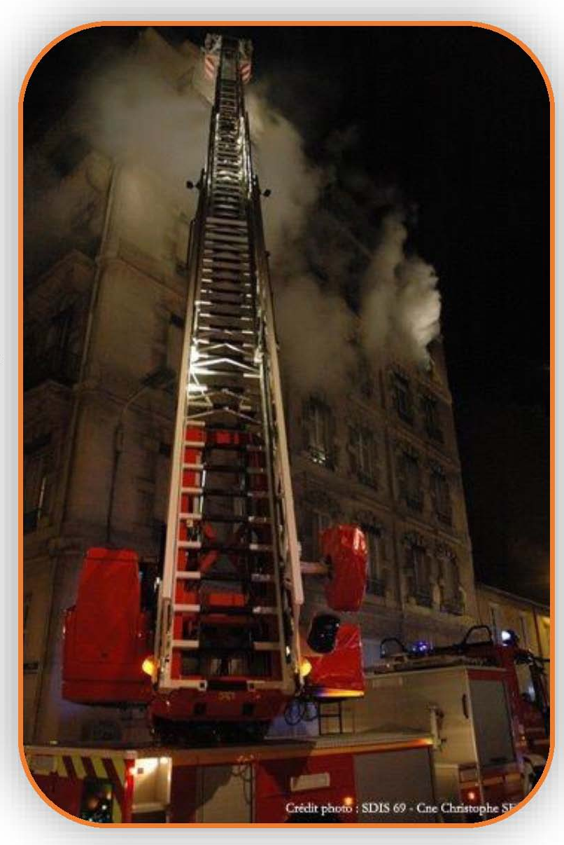
Accès et itinéraires
Itinéraires :
En infrastructure :
Du 3ème à la hauteur atteinte par un MEA,
43

Slide 44
Accès et itinéraires
Itinéraires :
En infrastructure :
➔ Sauvetages et mises en sécurité priment dans l’emploi des échelles.
Echelles dédiées aux issues de secours et doivent être déclarées indisponibles pour toute autre mission, sauf sauvetage imminent et imprévu.
44

Slide 45
Accès et itinéraires
Situations restreignant la création d’1 ou des issues de secours :
Accès direct à la zone de feu ou à un volume totalement enfumé ;
Accès contre le tirage ;
Défaut de stabilité du sol ;
Dimensions de l'ouvrant ne permettant pas l'évacuation du personnel ;
Assurance de la maîtrise de l'apport d'air.
45

Slide 46
Méthode de reconnaissance
46

Slide 47
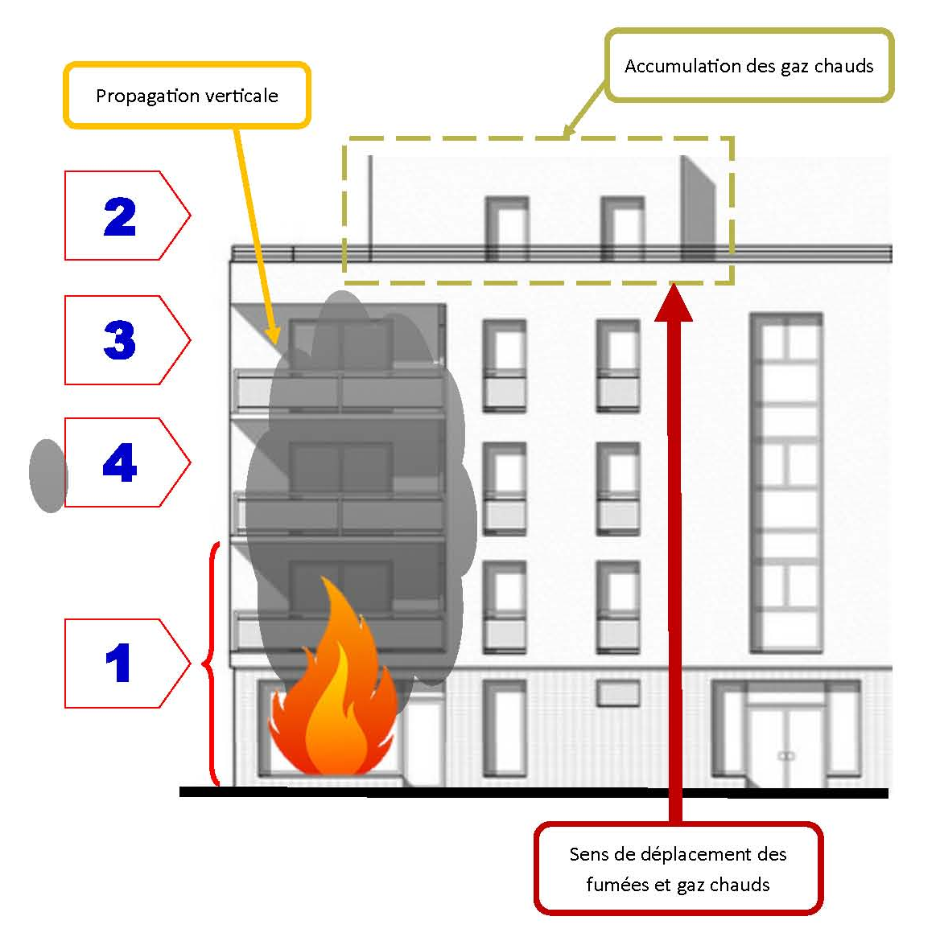
Méthode de reconnaissance
47

Slide 48
Méthode de reconnaissance
Règles de progression :
Utilisations des matériels facilitant leurs recherches (caméra thermique, outils de forcement…) ;
Recherches ➔ pièce par pièce (ouvrir toutes les portes) en veillant aux signes de présence de victimes (appels à l’aide, bruits…) ;
48

Slide 49
Méthode de reconnaissance
Règles de progression :
2 porteurs restent reliés entre eux par la liaison personnelle du CE.
Equipier est relié à la ligne guide.
CA ou contrôleur ➔ guide main droite ou guide main gauche.
49

Slide 50
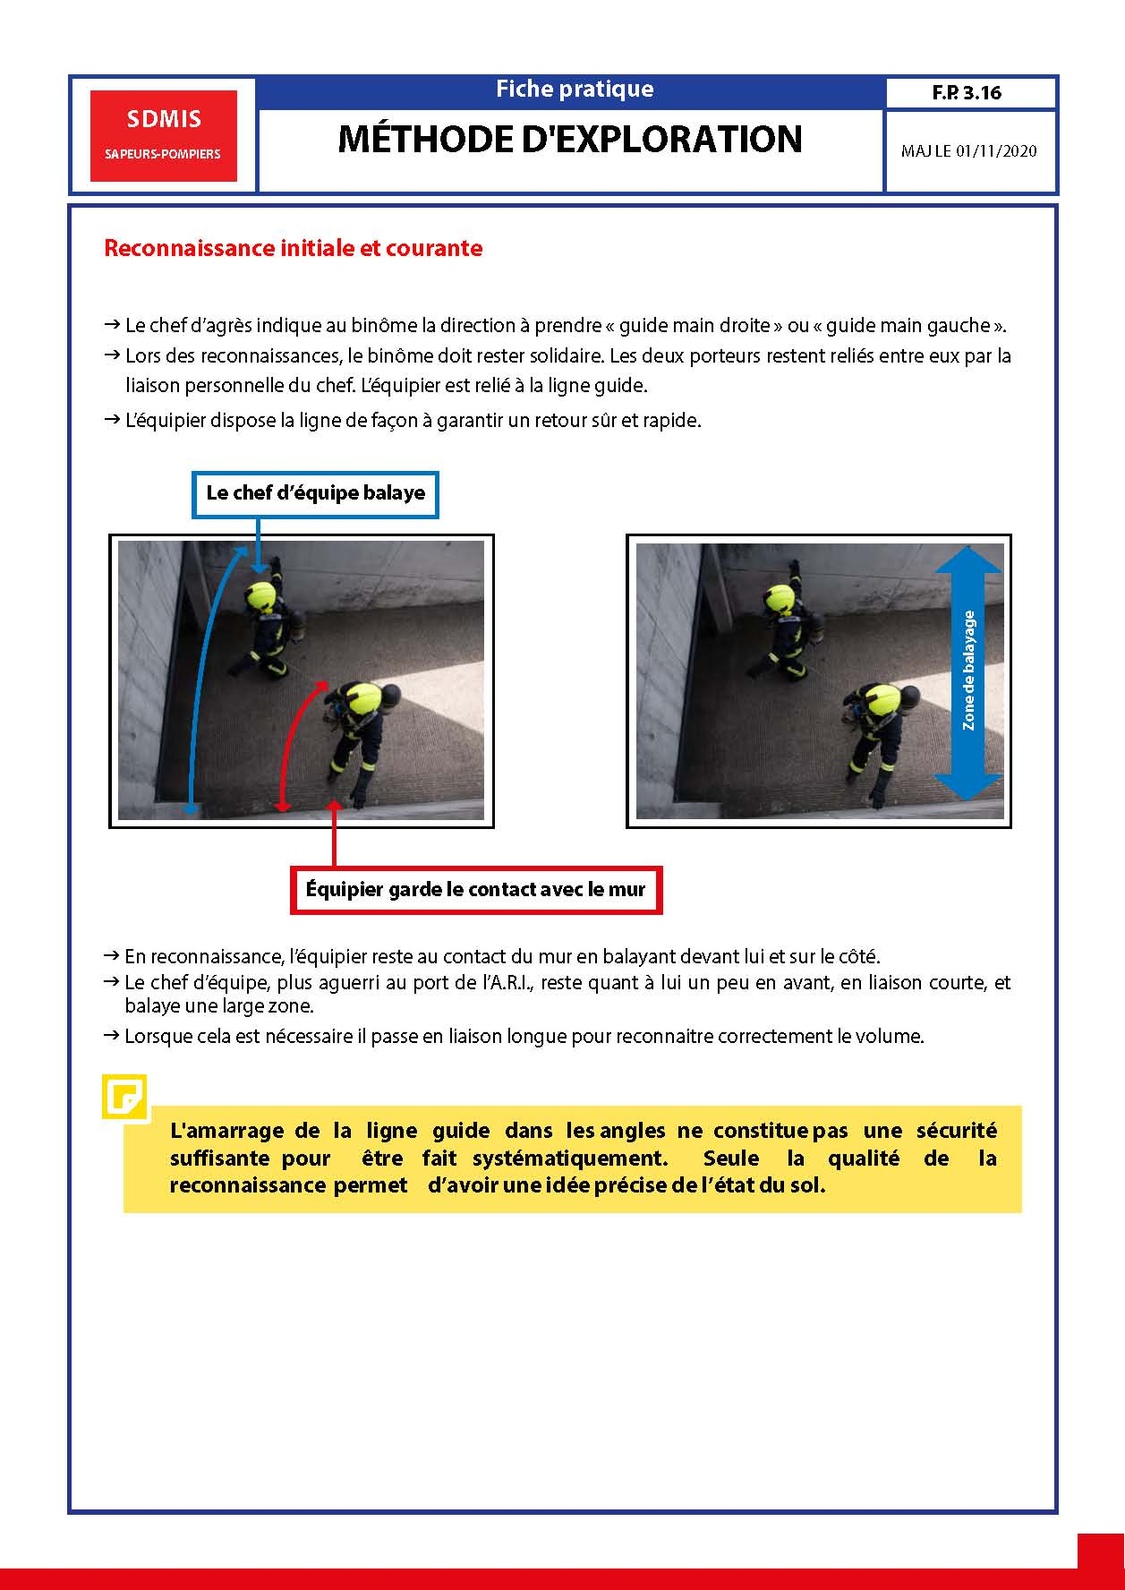
Méthode de reconnaissance
Règles de progression :
CA ou contrôleur ➔ guide main droite ou guide main gauche.
50

Slide 51
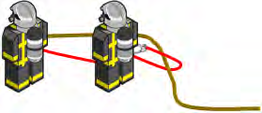
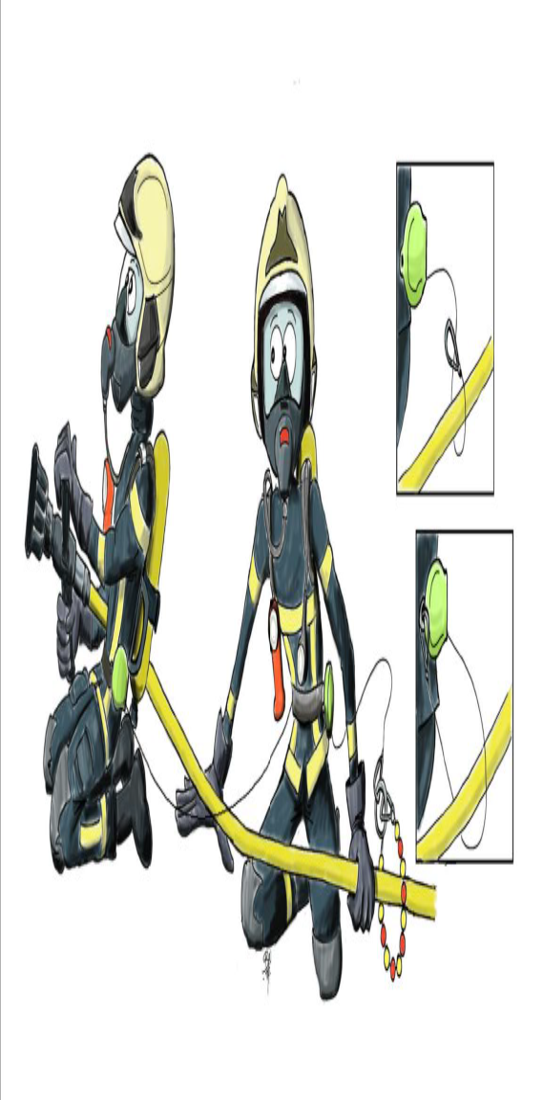
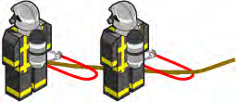
Méthode de reconnaissance
Attaque : 1 + grande liberté de mouvement peut être nécessaire.
51

Slide 52
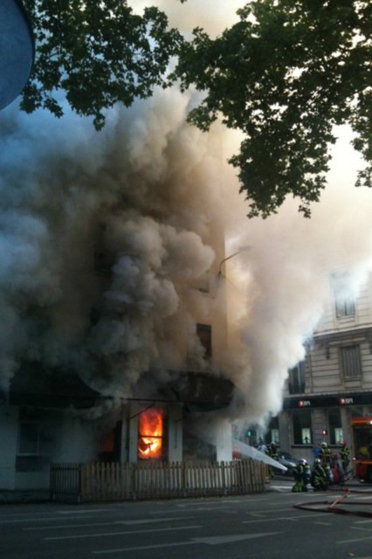
Méthode de reconnaissance
Lecture du feu permanente réalisée par l’équipe.
➔ Points à vérifier : B.F.F.C.O.S.
Bâtiment,
Flamme,
Fumée,
Chaleur,
Ouvrant,
Son.
52

Slide 53
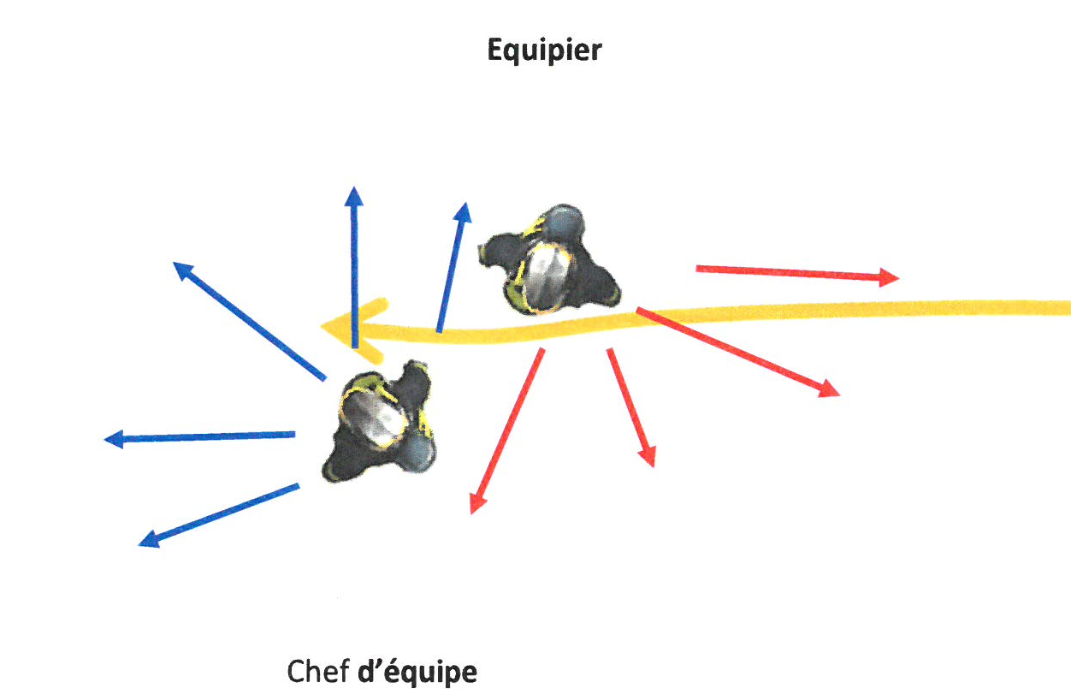
Méthode de reconnaissance
➔ Conditions d’engagement le permettent : vision à 360°.
53

Slide 54
Méthode de reconnaissance
Binôme muni d’une lance se partage la mission :
Chef progresse, réalise la lecture du feu en permanence. Agit avec sa lance et mesure l’efficacité de ses actions réalisées.
Equipier fait suivre le tuyau et veille à la sécurité du binôme. Surveille l’environnement, assure l’itinéraire de repli.
54

Slide 55
Méthode de reconnaissance
Binôme respectera guide main gauche ou droite pendant toute la durée de la reconnaissance ou l'exploration.
Amarrage dans les angles ➔ Ne constitue pas une sécurité suffisante pour être faite systématiquement.
55

Slide 56
Méthode de reconnaissance
Porteurs ➔ demi-tour lorsque :
Manomètre indique la moitié de la pression de départ,
Contrôleur leur demande.
Détecteur d'immobilité d'un autre binôme se déclenche.
56

Slide 57
Rôle de l'équipier
57

Slide 58
Rôle de l'équipier
Participe à la reconnaissance.
Est le garant du cheminement.
Fait suivre le tuyau
Surveille l’environnement
Assure l’itinéraire de repli.
58

Slide 59
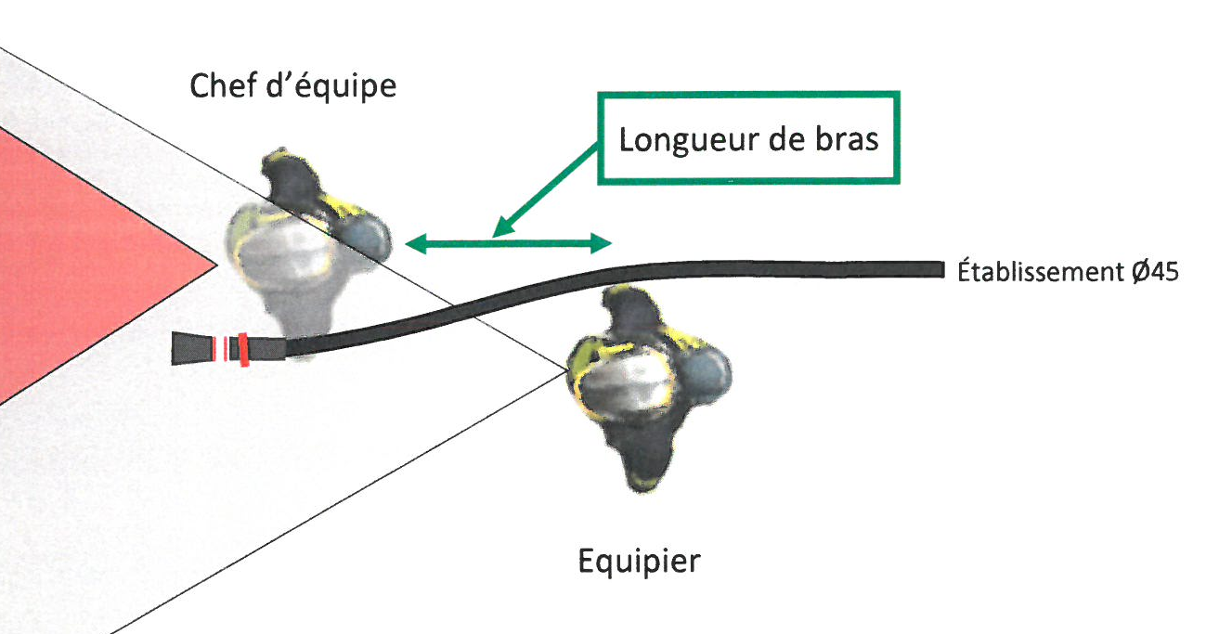
Rôle de l'équipier
Se tient à la distance de la longueur d’un bras, pour le cas échéant, de tirer vers l’arrière le CE pour lui éviter d’être atteint par la chute de débris ou tout autre effet du feu.
59

Slide 60
Rôle de l'équipier
Assure la sécurité du binôme.
Dispose la ligne guide de façon à garantir un retour sûr et rapide.
S’assure du bon déroulement de la ligne guide
60

Slide 61
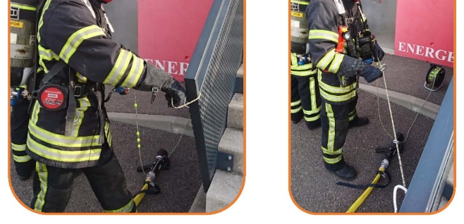
Rôle de l'équipier
Amarre la ligne guide à un point fixe à l’extérieur et est relié à la ligne guide.
61

Slide 62
Rôle de l'équipier
En exploration, reste au contact du mur en balayant devant et sur le côté.
62

Slide 63
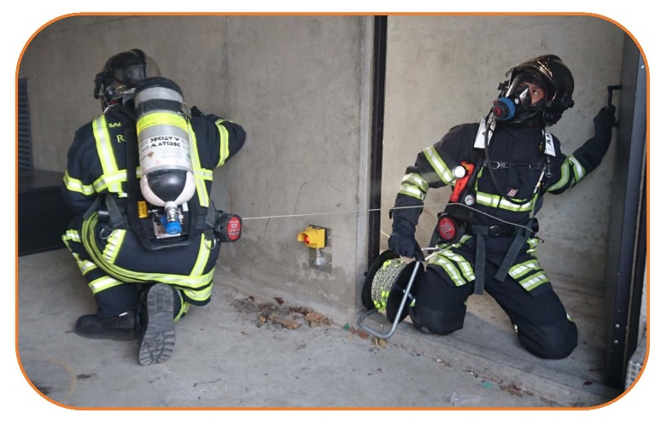
Rôle de l'équipier
CE ➔ en liaison longue pour faire une reconnaissance latérale (pièce par exemple).
Equipier, reste à la porte, la maintient, garde le contact (visuel et/ou auditif et/ou à la voix) observe les fumées et reste attentif à tout changement de situation.
63

Slide 64

Rôle de l'équipier
CE
Peut pas réaliser la reconnaissance complète de la pièce,
Revient chercher l’équipier et poursuivent la reconnaissance.
Après avoir visité une pièce, le surplus de ligne
guide peut être enroulé sur le touret.
64

Slide 65
Conclusion
Objectifs des reconnaissances
Accès aux locaux à visiter
Différentes reconnaissances
Repérer les accès – les itinéraires
Équipement de base
Méthodes de reconnaissance
Rôle de l'équipier BREC
Année : 2024
Contact : pour toute remarque concernant ce document, merci d’envoyer un mail sur l’adresse suivante :
gfor_jsp@sdmis.fr
65

